Slide 1

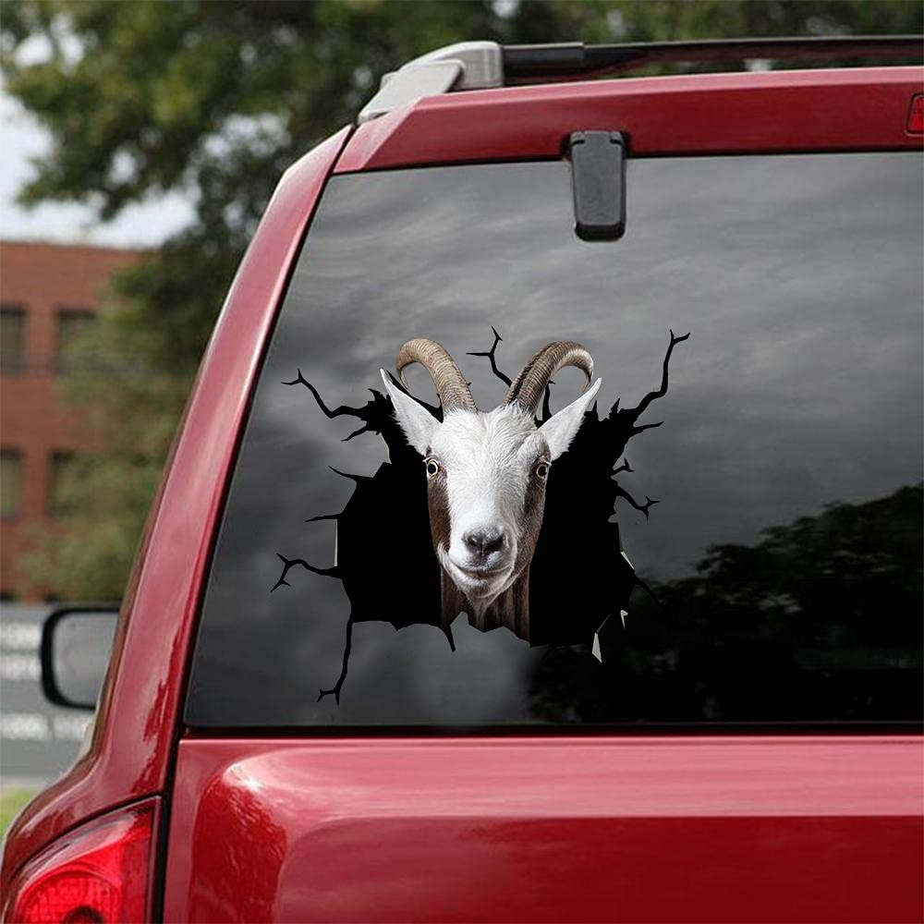
Monty Hall Problem Simulation
Omri Gispan Itay Mortov

Slide 2

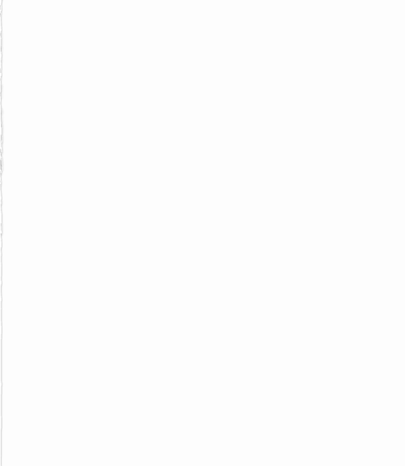
בעיית מונטי הול
בעיה בתורת ההסתברות. בפני המשתמש מציגים שלוש דלתות, מאחורי דלת אחת בלבד מופיע מכונית, ומאחורי שתי הדלתות הנותרות מופיע עזים. נאלץ המשתמש בתור התחלה לבחור באקראיות, אם יבחר במכונית ינצח אם יבחר בעז יפסיד.
הבעיה: לאחר שהמשתמש בחר באחת הדלתות, רק אחת מ2 הדלתות שהמשתמש לא בחר שקיים בהם עז יפתח. עכשיו נותר לבחור אם לדבוק בהחלטה המקורית או לבחור בדלת הנותרת.

Slide 3
תיאור הסתברותי לפתרון הבעיה
בלי החלפה
עם החלפה
מתחיל
מתחיל
מכונית 1/3
עז 1 1/3
עז 2 1/3
מכונית 1/3
עז 1 1/3
עז 2 1/3
מכונית 1
עז 0
מכונית 0
עז 1
מכונית 0
עז 1
מכונית 0
עז 1
מכונית 1
עז 0
מכונית 1
עז 0
הסיכוי לניצחון הוא 1/3
הסיכוי לניצחון הוא 2/3

Slide 4
מימוש בעיית מונטי הול במערכת שלנו
במערכת שלנו, עשינו סימולציית משחק לבעיית מונטי הול. השתמשנו בארכיטקטורת MVC, ובשביל הוויזואליזציה בספריית tkinter. במחלקה GameModel קיים האלגוריתם של ה-Monty Hall. במחלקהGameView קיימים האובייקטים שמופיעים על המסך, בעת לחיצה על כפתור מסוים, ה-Controller מקבל פקודה להעביר לGameModel, ה-GameModel מעבד את הבקשה ומחזיר תגובה לController שמעביר הודעה לGameView.

Slide 5
פתרון בעיית מונטי הול - שחקן נגד מחשב
השחקן יכול לבחור מבין 3 הדלתות באופן ידני, לאחר מכן המערכת תראה לו היכן קיים עז במקום שהוא לא בחר. עכשיו, יש לו 3 אופציות במערכת שלנו: א. להישאר עם בחירתו הראשונה ב. לבחור את הדלת הנותרת ג. לתת למחשב לבחור באופן רנדומלי מבין הדלת הראשונה שבחרנו לדלת הנותרת

Slide 6
פתרון בעיית מונטי הול – מחשב נגד מחשב
קיים גם אופציה לתת למחשב לשחק, לרשום כמות איטרציות, עם אפשרות בכל איטרציה להחליף דלת או לא, או שבאופן אקראי ישתנה הבחירה אם להחליף דלת בכל איטרציה. תוך כדי נראה את הסטטיסטיקה ונראה שכאשר מחליפים דלת הסיכוי לנצח גבוה!

Slide 7
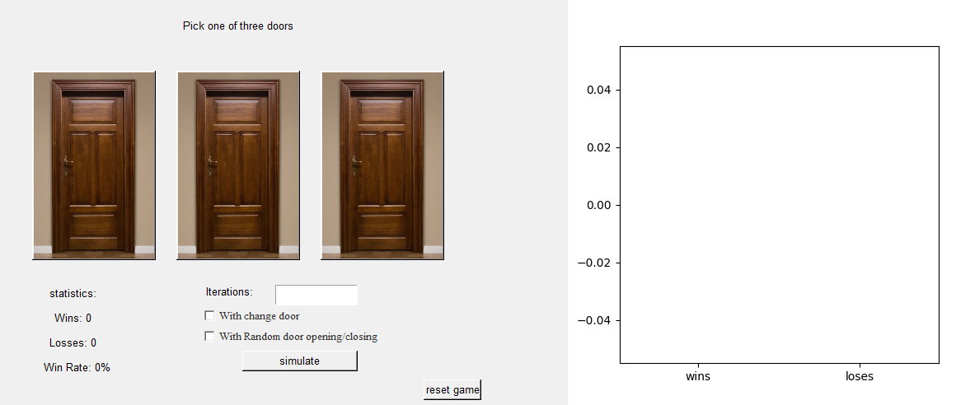
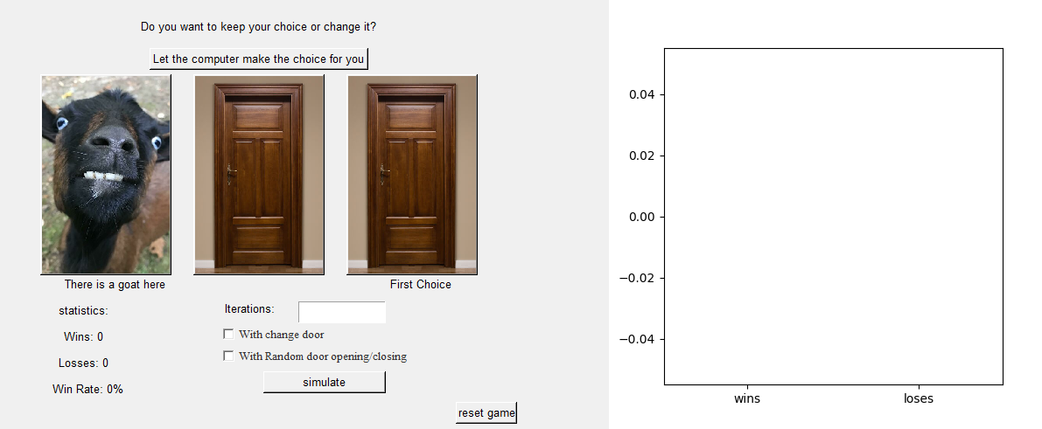
דוגמאות מהסימולציה – שחקן נגד מחשב
ראשית השחקן בוחר דלת
לאחר מכן, יוצג לו העז

Slide 8
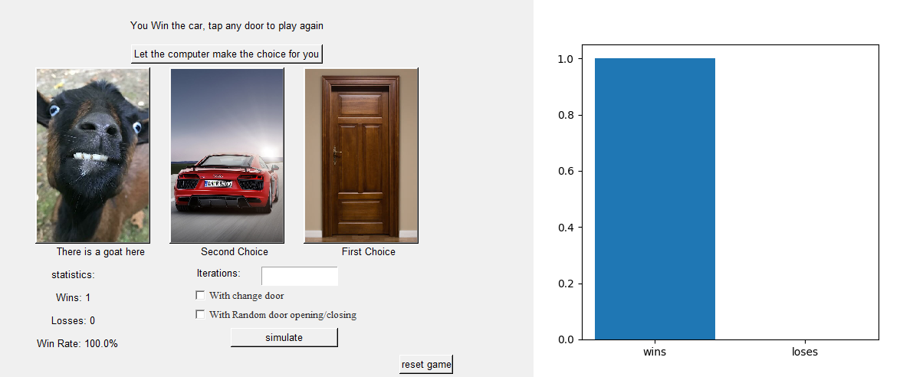
דוגמאות מהסימולציה – שחקן נגד מחשב - המשך
נשנה את בחירתנו לאחר מכן, יוצג לו את תוצאת המשחק
קיימים גם נתונים סטטיסטים כדי להמחיש באמת איזה בחירה יותר טובה כדי לנצח, האם להחליף דלת או לא!

Slide 9
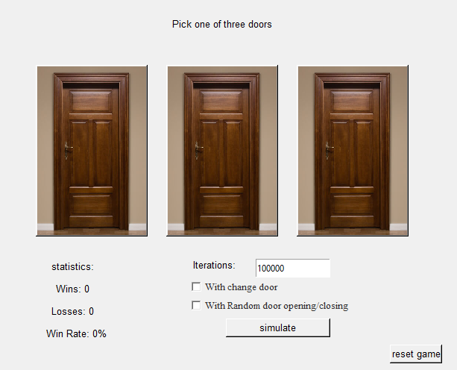
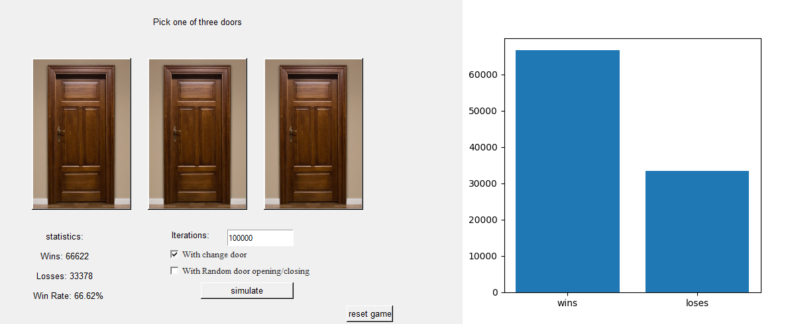
דוגמאות מהסימולציה – מחשב נגד מחשב
ראשית נקליד כמות איטרציות
נבחר האם אנו רוצים החלפת דלת בכל איטרציה או לא. או שנבחר האם אני רוצים החלפת דלת באופן אקראי בכל איטרציה. ונלחץ simulate
כפי שאנו רואים, האופציה עם החלפת הדלת, מראה לנו יחס ניצחון של 66 אחוז.

Slide 10
מקורות שנעזרנו בהם
ויזואליזציה ספריית tkinter - https://docs.python.org/3/library/tkinter.html
סאונד ספריית pygame - https://pythonprogramming.net/adding-sounds-music-pygame/
בעיית מונטי הול ופתרון ויקיפדיה - https://en.wikipedia.org/wiki/Monty_Hall_problem
גרפים ספריית matplotlib - https://matplotlib.org/stable/users/index

